Slide 1

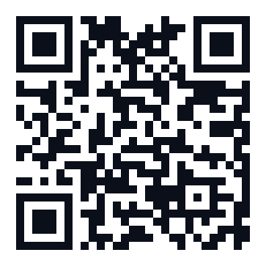
خطة عمل
شركة إحياء الأصول غير المكتملة العقارية
المستشار المالي
د. طلال بن حسن الزهراني
+966 56 756 6616
info@bonds-global.com
www.bonds-global.com

Slide 2
ملخص تنفيذي
• نموذج استثماري فريد لإحياء العقارات غير المكتملة
• شراكات محاصة مع المالكين دون شراء أراضٍ
• تمويل ذاتي من المساهمين المؤسسين
• الالتزام بالكود السعودي والتأمين الشامل
• عائد داخلي متوقع 19% - 20%
المستشار المالي | د. طلال بن حسن الزهراني | +966 56 756 6616 | info@bonds-global.com

Slide 3
المشكلة والفرصة
المشكلة
• آلاف العقارات غير المكتملة
• نقص السيولة
• صعوبة الوصول للمقاولين
الفرصة
• رؤية 2030
• الطلب يفوق العرض
• عوائد إيجارية مرتفعة
المستشار المالي | د. طلال بن حسن الزهراني | +966 56 756 6616 | info@bonds-global.com

Slide 4
الحل
• البحث عن العقارات غير المكتملة
• التقييم الهندسي والقانوني
• عقد محاصة واضح
• التشطيب بأعلى معايير
• التسويق والبيع
• توزيع الأرباح
المستشار المالي | د. طلال بن حسن الزهراني | +966 56 756 6616 | info@bonds-global.com

Slide 5
المؤشرات المالية
• رأس المال المصرح: 200 مليون ريال
• الاستثمار المستهدف: 226 مليون ريال
• الاستثمار المبدئي: 25 مليون ريال
• IRR: 19% - 20%
• عائد الخروج: 2.5x - 4x
المستشار المالي | د. طلال بن حسن الزهراني | +966 56 756 6616 | info@bonds-global.com

Slide 6
نموذج العمل
• المحاصة الكاملة
• الشراء الجزئي
• رسوم الإدارة
• النموذج المختلط
المستشار المالي | د. طلال بن حسن الزهراني | +966 56 756 6616 | info@bonds-global.com

Slide 7
خطة التنفيذ
• السنة 1-2: إثبات النموذج
• السنة 3-5: النمو والتكرار
• السنة 5-7: الخروج الاستراتيجي
المستشار المالي | د. طلال بن حسن الزهراني | +966 56 756 6616 | info@bonds-global.com

Slide 8
إدارة المخاطر
• تأمين شامل
• فحص هندسي وقانوني
• عقود واضحة مع تحكيم ملزم
• كفالات بنكية
• احتياطي مخاطر 10%
المستشار المالي | د. طلال بن حسن الزهراني | +966 56 756 6616 | info@bonds-global.com

Slide 9
كن شريكاً في النجاح
شركة إحياء الأصول غير المكتملة العقارية
المستشار المالي
د. طلال بن حسن الزهراني
+966 56 756 6616
info@bonds-global.com
www.bonds-global.com

